Slide 1

PHÒNG GD&ĐT QUẬN LONG BIÊN
TRƯỜNG TIỂU HỌC ÁI MỘ A
MÔN: Khoa học
Tiết : 4 – Tuần : 2
BÀI: Cơ thể của chúng ta được
hình thành như thế nào?
GV Thực hiện: Phạm Thúy Hồng

Slide 2


ÔN BÀI CŨ.
1. Hãy nêu những điểm khác biệt giữa nam và nữ về mặt sinh học?
2. Khi một em bé mới sinh dựa vào cơ quan nào của cơ thể để biết được đó là bé trai hay bé gái?

Slide 3
Khoa học
Cơ thể chúng ta
được hình thành như thế nào?

Slide 4
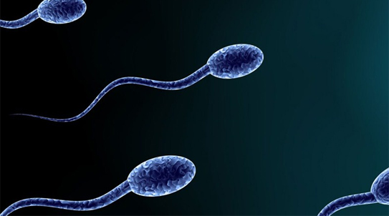
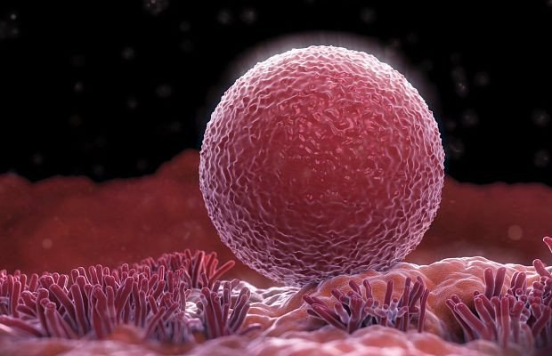
Hoạt động 1: Cơ thể chúng ta được hình thành từ đâu?
+ Quan sát hình và cho biết đây là hình ảnh gì?

Slide 5


Slide 6

Cơ thể chúng ta được hình thành như thế nào?

Slide 7
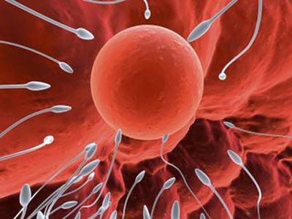

Slide 8
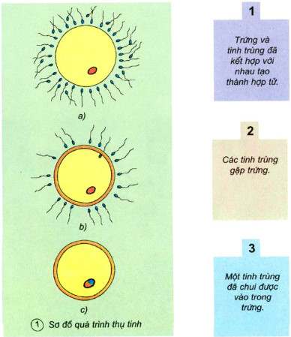
Các hình dưới đây mô tả khái quát quá trình thụ tinh. Hãy tìm xem mỗi chú thích phù hợp với hình nào?
1. Trứng và tinh trùng đã kết hợp với nhau thành hợp tử
2. Các tinh trùng gặp trứng
3. một tinh trùng đã chui lọt vào trứng.

Slide 9
Điều bạn cần biết:
Cơ thể của chúng ta được hình thành từ sự kết hợp giữa trứng của mẹ và tinh trùng của bố.
Quá trình tinh trùng kết hợp với trứng được gọi là sự thụ tinh. Trứng đã được thụ tinh được gọi là hợp tử.

Slide 10
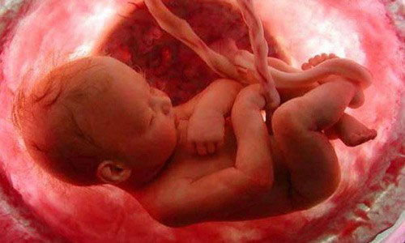
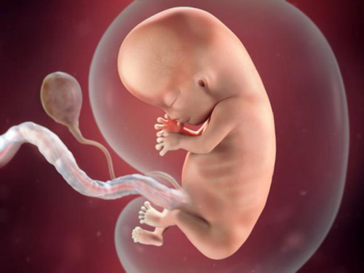
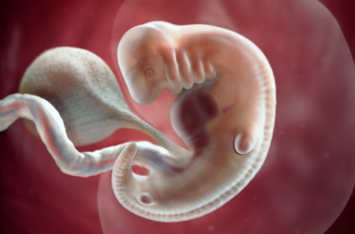
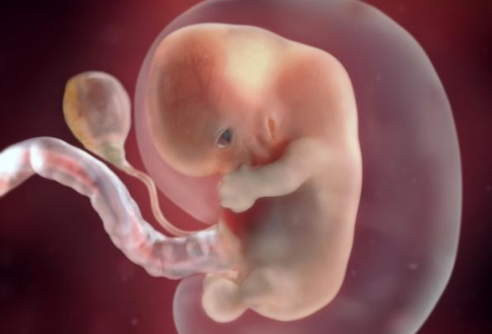
Hoạt động 2: Sự phát triển của thai nhi.
Quan sát trong các hình dưới đây, theo bạn hình nào thai được 5 tuần, 8 tuần, 3 tháng, 9 tháng?
1
2
3
4

Slide 11

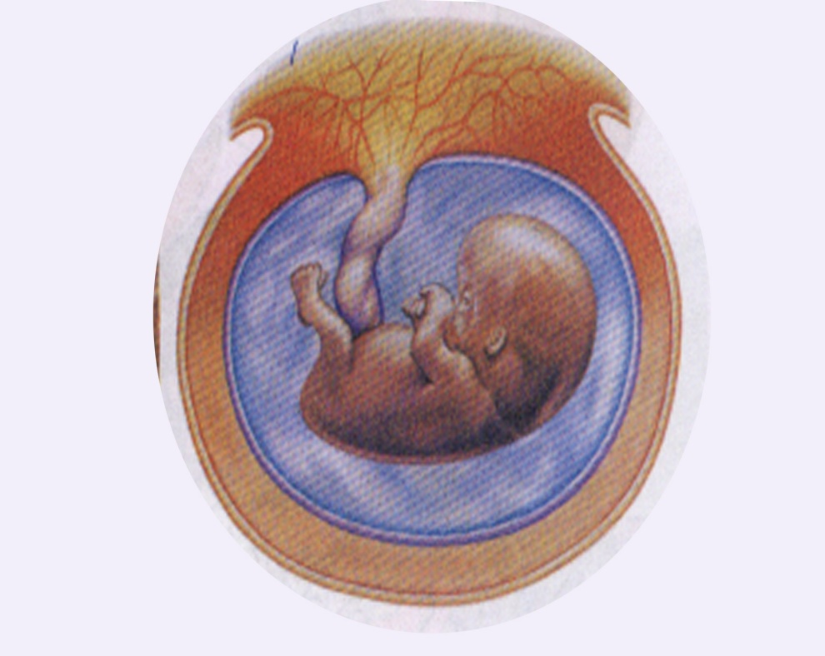
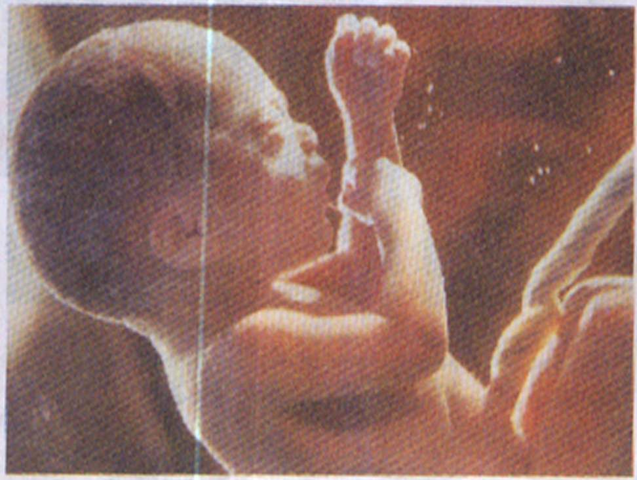
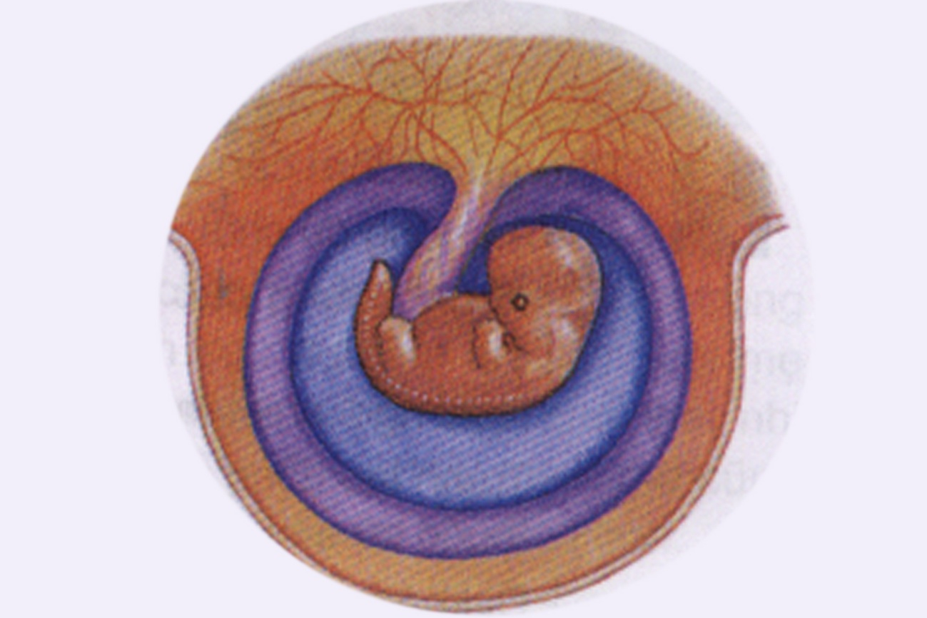

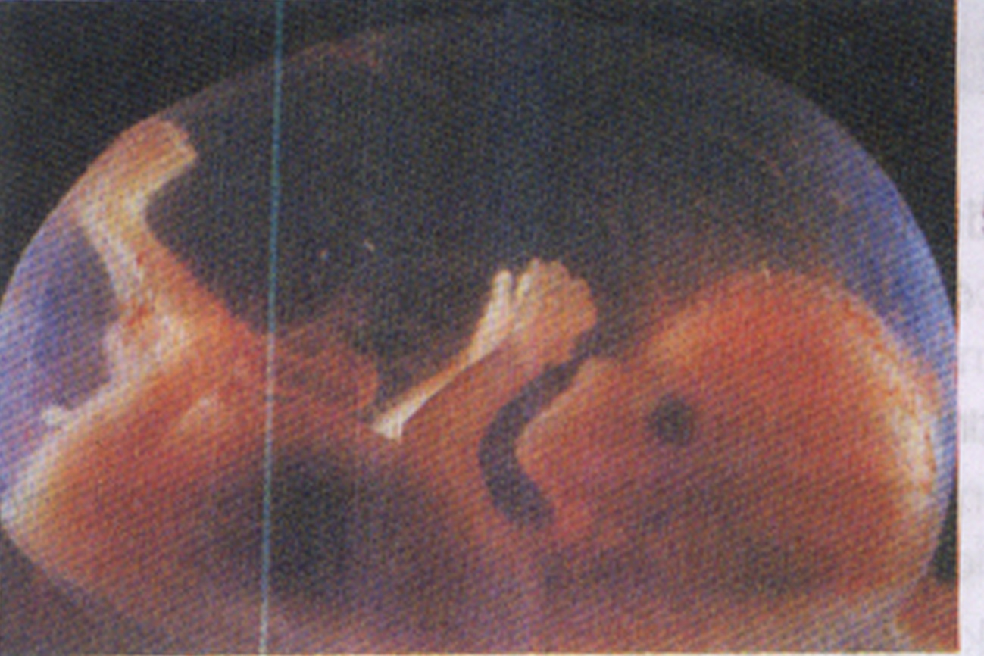



1
2
9 tháng
8 tuần
3
4
Thai được khoảng 9 tháng, đã là một cơ thể người hoàn chỉnh.
Thai được 3 tháng, đã có hình dạng của đầu, mình, tay, chân hoàn thiện hơn, đã hình thành đầy đủ các bộ phận cơ thể.
Thai được 5 tuần, có đuôi, đã có hình thù của đầu, mình, tay, chân nhưng chưa rõ ràng.
Thai được 8 tuần, đã có hình dạng của đầu, mình, tay, chân, nhưng chưa hoàn thiện.
3 tháng
5 tuần

Slide 12
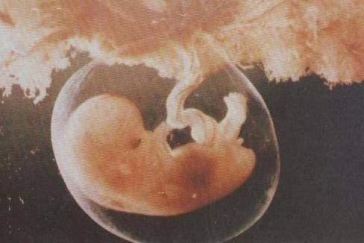


Hãy mô tả một số giai đoạn phát triển của thai nhi mà em biết?
8 tuần
5 tuần
9 tháng
3 tháng

Slide 13
Hoạt động 2: Sự phát triển của thai nhi.
Kết luận:
Hợp tử phát triển thành phôi rồi thành bào thai. Đến tuần thứ 12 (tháng thứ 3) thai đã có đầy đủ các cơ quan của cơ thể và có thể coi là một con người. Đến khoảng tuần thứ 20 (tháng thứ 5), bé thường xuyên cử động và cảm nhận được tiếng động ở bên ngoài… Khoảng 9 tháng ở trong bụng mẹ em bé được sinh ra ngoài.

Slide 14
Hoạt động 3: Củng cố
Trả lời các câu hỏi sau?
Câu 1: Sự thụ tinh là gì?
A. Là quá trình tinh trùng kết hợp với trứng.
B. Là quá trình hoạt động của tinh trùng.
C. Là quá trình hoạt động của trứng.
D. Là quá trình tinh trùng gặp trứng.

Slide 15
Câu 2: Cơ thể chúng ta được hình thành từ đâu?
A. Từ bụng mẹ.
B. Từ trên trời.
C. Từ sự kết hợp giữa trứng của mẹ và tinh trùng của bố.
D. Từ sự kết hợp giữa hai tinh trùng của bố.

Slide 16
Câu 3: Phôi phát triển thành gì?
A. Trứng.
B. Hợp tử.
C. Bào thai.
D. Tinh trùng.

Slide 17
Câu 4: Khoảng bao lâu thì em được sinh ra?
A. 3 tháng.
B. 5 tháng.
C.Khoảng 9 tháng.
D. 6 tháng.

Slide 18
Câu 5: Hợp tử phát triển thành gì?
A. Bào thai.
B. Trứng.
C. Tinh trùng.
D. Phôi.

Slide 19




CHÀO CÁC EM !

